Slide 1
Présentation de l’Echantillon Démographique Permanent
Application à la population de jeunes adultes
Benjamin Marteau
Institut National d‘Etudes Démographiques (INED)
benjamin.marteau@ined.fr

Slide 2
Plan de la présentation
L’EDP en bref
Structure de l’EDP
Les jeunes adultes dans l’EDP
Mobilité des jeunes et impact sur les données
En résumé
Bibliographie

Slide 3
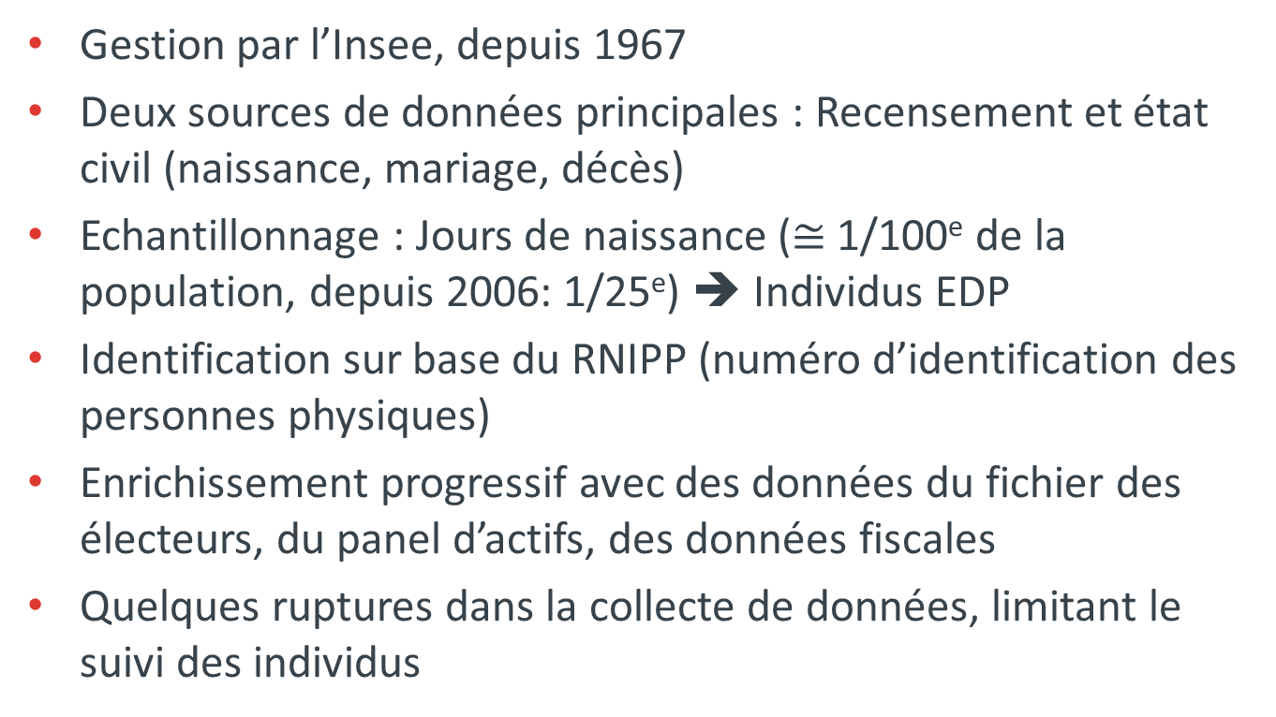
L’EDP en bref
Gestion par l’Insee, depuis 1967
Deux sources de données principales : Recensement et état civil (naissance, mariage, décès)
Echantillonnage : Jours de naissance ($≅$1/100e de la population, depuis 2006: 1/25e) ➔ Individus EDP
Identification sur base du RNIPP (numéro d’identification des personnes physiques)
Enrichissement progressif avec des données du fichier des électeurs, du panel d’actifs, des données fiscales
Quelques ruptures dans la collecte de données, limitant le suivi des individus

Slide 4
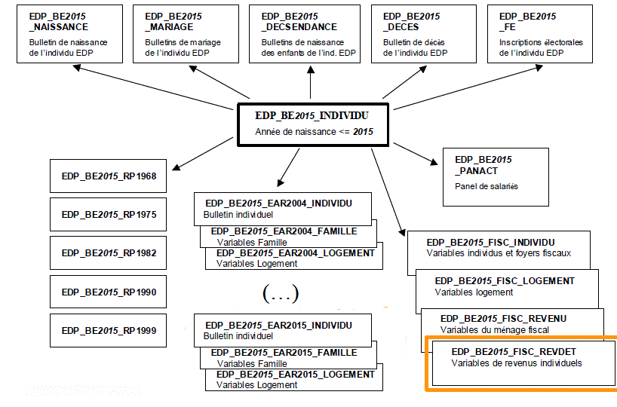
Structure de l’EDP
Source: Durier et Touré, 2017

Slide 5
Les jeunes adultes dans l’EDP (1)
Informations à disposition sur les individus EDP
Caractéristiques sociodémographiques de base: sexe, âge, lieu de naissance…
Situations familiales: Mode de vie, état matrimonial, présence d’enfants (informations sur l’autre parent)
Situation résidentielle et conditions de logement
Mobilités professionnelles et sociales: Niveau de diplôme, CSP individuelles et des parents
Ressources économiques: des jeunes et/ou de leur(s) parent(s)
Pas de chronologie détaillée des trajectoires
En fonction de la source de données utilisée: des définitions et niveaux d’identification différents
Mauvaise couverture des événements se produisant à l’étranger

Slide 6
Les jeunes adultes dans l’EDP (2)
Identification détaillée des situations conjugales
En fonction du statut du couple, recours à certaines sources
Mariages et Pacs: Données fiscales, suivi annuel
Union libre: Combinaison du recensement (échantillon) et des données fiscales
Ruptures et transitions entre différents états (sur une courte période)
Durée des événements conjugaux
Pas d’information précise pour les unions libres (sauf si on repère le début d’union dans les données)
Suivi possible de ces unions en la repérant dans le recensement (Question: Vivez-vous en couple?)
Dans les données fiscales: Date du dernier événement pour les mariages/pacs et leur éventuelle rupture

Slide 7
Les jeunes adultes dans l’EDP (3)
Informations sur les éventuel·le·s conjoint·e·s
Uniquement co-résidents
Toutes les mêmes informations que pour l’individu EDP (indicateurs d’homogamie, partage des ressources, couples de même sexe, couples bi-nationaux)
Traiter les couples BI-EDP ?
Echantillon réduit (1/625e)
Mais suivi des deux individus après une séparation par exemple

Slide 8
Mobilité des jeunes et impact sur les données
Une difficulté supplémentaire, surtout chez les jeunes adultes fréquemment multi-résidents
Déclarations fiscales multiples : Choix de l’information à garder en fonction du sujet d’intérêt
Des situations familiales pouvant être différentes selon le logement habité
Données fiscales: Un flou sur le passage de personne à charge (- de 18 ans) à personne majeure rattachée (18-25 ans)

Slide 9
En résumé
L’EDP, une source riche encore inexploitée
Etudier la diversité des situations conjugales chez les jeunes demande un temps de préparation (et de compréhension) des données
Les jeunes adultes très mobiles offrent une difficulté supplémentaire d’identification des situations
D’autres sources disponibles pour comparer les résultats: EPIC, EU-SILC, Registres, GGS…

Slide 10
Bibliographie
Description de l’EDP
Durier, S., Touré, G. (2017). Présentation de la Base étude 2015 au groupe des utilisateurs de l’EDP, Insee, 18 avril 2017.
Jugnot, S. (2014). La constitution de l’Échantillon Démographique Permanent de 1968 à 2012. Série des documents de travail de l’Insee - Direction des statistiques démographiques et sociales.
Minisite de l’EDP: https://utiledp.site.ined.fr/
Jeunes adultes
Costemalle, V. (2017). L’union libre vue à travers l’imposition, présentation au groupe de réunion des utilisateurs de l’EDP, Insee, 18 avril 2017.
Costemalle, V., Durier, S. (2017). Étudier les couples et les familles avec l’échantillon démographique permanent enrichi de données socio-fiscales. Séminaire DSDS, 27 janvier 2017.
Couet, C. (2006). « La mobilité résidentielle des jeunes », Données sociales, Insee.
Durier, S., Touré, G. (2015). « En 2014, 85 % des jeunes Français de 18 à 24 ans étaient inscrits sur les listes électorales », Insee Focus, n°22, Insee.
Galland, O., Roualt,D. (1996), « Des études supérieures inégalement rentables selon les milieux sociaux », Insee première n° 469, Insee.
Richard, J-L. (2000). Une approche de la discrimination sur le marché du travail, les jeunes adultes issus de l’immigration étrangère en France. Revue européenne des migrations internationales n°16-3, pp. 53-83.

Slide 11
Des questions ?
Contact : benjamin.marteau@ined.fr

